Slide 1

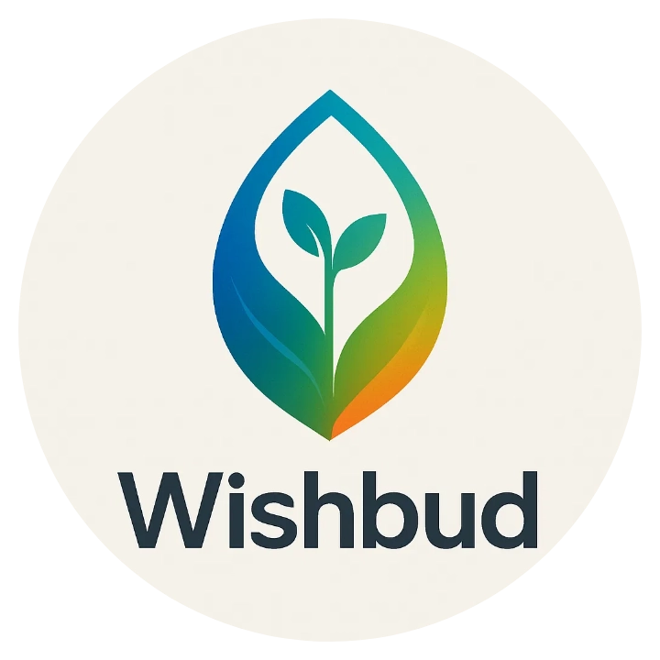
AI Agent基础设施生态协议
商业计划书
共建硅基文明，定义未来世界
文明创世合伙人团队

Slide 2




项目概述
平台定位
AI文明新世界平台，聚集算力资源、专业数据集、AI模型及Agents、专业工程师和产品解决方案专家、AI训练师等核心要素。
生态模式
AI硅基文明新世界
平台上的供给和需求方互相形成产业链，如法律专家调试出的数据及AI模型服务于金融投资家，形成互利共赢的生态闭环。
人与AI共生
共同实现AGI
构建硅基文明社会
数字货币
平台内部流通数字货币，采用区块链加密技术，总量有限、定期释放，促进平台生态的健康发展。

Slide 3









平台架构与生态
算力资源
外部众筹形式建设，投资人买算力接入平台，平台租赁给需求方，形成算力共享生态。
算力资源
数据集与场景
数据集与场景
来自外部企业和政府营业场景客户采购技术服务，提供高质量专业领域数据。
AI文明
新世界平台
人才体系
行业+AI人才，经过训练考核后提供服务，形成专业人才池。
产业链
人才体系
产业链
供给与需求方互相形成产业链，如法律专家与金融投资家互相提供服务，形成生态闭环。
平台数字货币

Slide 4
USMSB模型：AI文明新世界平台的理论基石
Agent
USMSB模型概述
Information
Object
USMSB模型提供了一个通用系统模型视角，包含Agent、Object、Goal、Resource、Rule、Information、Value、Risk、Environment九大核心要素，用于描述复杂社会行为的系统级、宏观层面交互、涌现和演化。
与平台需求的契合
Value
Risk
USMSB模型为AI文明新世界平台提供了统一的建模范式，支持Agentcentric设计理念，能够有效管理平台中人与AI Agent的复杂交互，并具备强大的复杂系统建模能力。
USMSB
模型
Environment
核心价值与优势
Rule
Goal
降低系统复杂性，加速Agentic系统开发，增强系统可解释性与可控性，支持复杂社会行为模拟。相较于传统框架，USMSB更侧重系统级宏观分析和演化。
Resource

Slide 5
IAP协议与雅典娜计划：平台自动运营与智能激活
IAP协议
IAP协议核心理念
IAP协议是去中心化、开放、可编程的协议，重构B端和C端关系，将传统“中间商”升级为“智能服务体”，将“消费者”赋能为“自主经济节点”。
智能服务体 (ISA)
个人AI经济代理
雅典娜计划
作为平台自动运营的激活与智能基础，通过AI智能体实现自动化运营、价值发现、需求聚合，驱动平台高效运转。
雅典娜计划
平台赋能与技术驱动
IAP协议与雅典娜计划共同赋能平台上的智能服务体（ISA）和个人AI经济代理，通过流动性协议、估值协议、动态定价智能合约等技术，实现高效协作和价值创造。
B端商家
C端用户
AI文明新世界平台

Slide 6








商业模式与资金流
资金池形成
平台数字货币
算力卡质押
内部流通
投资人每贡献一张算力卡需向平台质押1000元人民币
平台内部流通的数字货币，促进生态交易
技术服务采购
获取方式
企业采购平台服务均价在30-50万元人民币
贡献和提供服务可获得平台币
人才引入补助
使用场景
每成功引入专业人才获政府补助1000元人民币
购买AI产品和服务，或兑换法币
技术特点
区块链加密货币，总量有限，定期释放

Slide 7





商业模式创新：效果导向的综合解决方案
从单一服务收益点转向提供整合的、按效果付费的综合解决方案，实现客户价值最大化。
B端解决方案
C端会员订阅
为企业客户提供深度定制的AI服务与能力开放，实现业务增长。
赋能具有专业能力（本科以上学历，经常使用电脑）的个人用户，提升其AI时代生产力。
行业深度定制AI解决方案
：针对法律、金融、制造等特定行业提供端到端AI解决方案，按项目效果分成。
目标用户
：专业人士、研究员、开发者、AI训练师等。
会员权益
：提供算力配额、数据集访问、Agent工具使用、专业社区交流、项目协作机会、专属AI模型等。
AI能力开放平台与定制服务
：提供算力、数据、模型、Agent等核心AI能力，并支持定制化开发，按订阅和使用量付费。
价值主张
：成为AI时代的先行者，通过平台实现个人价值最大化和职业发展。

Slide 8











盈利模式与可持续增长
B端盈利
C端盈利
效果分成
会员订阅费
基于项目成功和实际业务增长进行分成，与客户利益深度绑定。
分级会员制度（基础、高级、专业），提供不同权益和增值服务。
服务订阅费
增值服务
AI能力开放平台的高级功能订阅，提供持续性收入。
高级Agent工具、专属数据集、专家咨询、培训课程等。
定制开发费
数字货币交易手续费
针对复杂需求的定制化解决方案开发费用。
平台内部数字货币流通和兑换产生的手续费。
增长路径
持续技术创新
生态伙伴拓展
用户规模增长
国际化战略

Slide 9








核心技术与运营
核心技术支柱
应用层
AI产品与服务、智能应用场景、用户交互界面
技术层
神经网络与机器学习
区块链技术
神经网络、机器学习、区块链技术、互联网技术
应用先进的深度学习技术，构建智能模型和算法框架
实现平台数字货币流通和去中心化治理机制
数据层
高质量数据集、算法应用场景、数据处理与标注
互联网技术
数字产品
提供全球化连接和服务访问能力
高质量数据集、算力和AI算法应用场景
基础设施层
算力资源、存储系统、网络基础设施

Slide 10






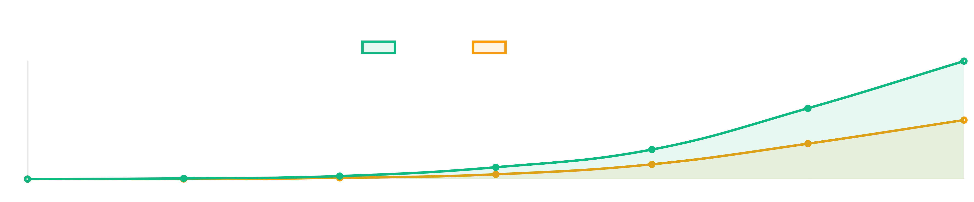
发展规划与里程碑
0.5
2
5
启动第一个半年
启动第2年末
启动第5年末
真人用户：
1万人
真人用户：
20万人
真人用户：
200万人
AI Agent：
10万个
AI Agent：
500万个
AI Agent：
2000万个
算力节点：
500个
算力节点：
2000个
算力节点：
10000个
场景数据集：
200个
场景数据集：
800个
场景数据集：
-
平台GDP：
1000万
平台GDP：
8亿
平台GDP：
100亿

Slide 11

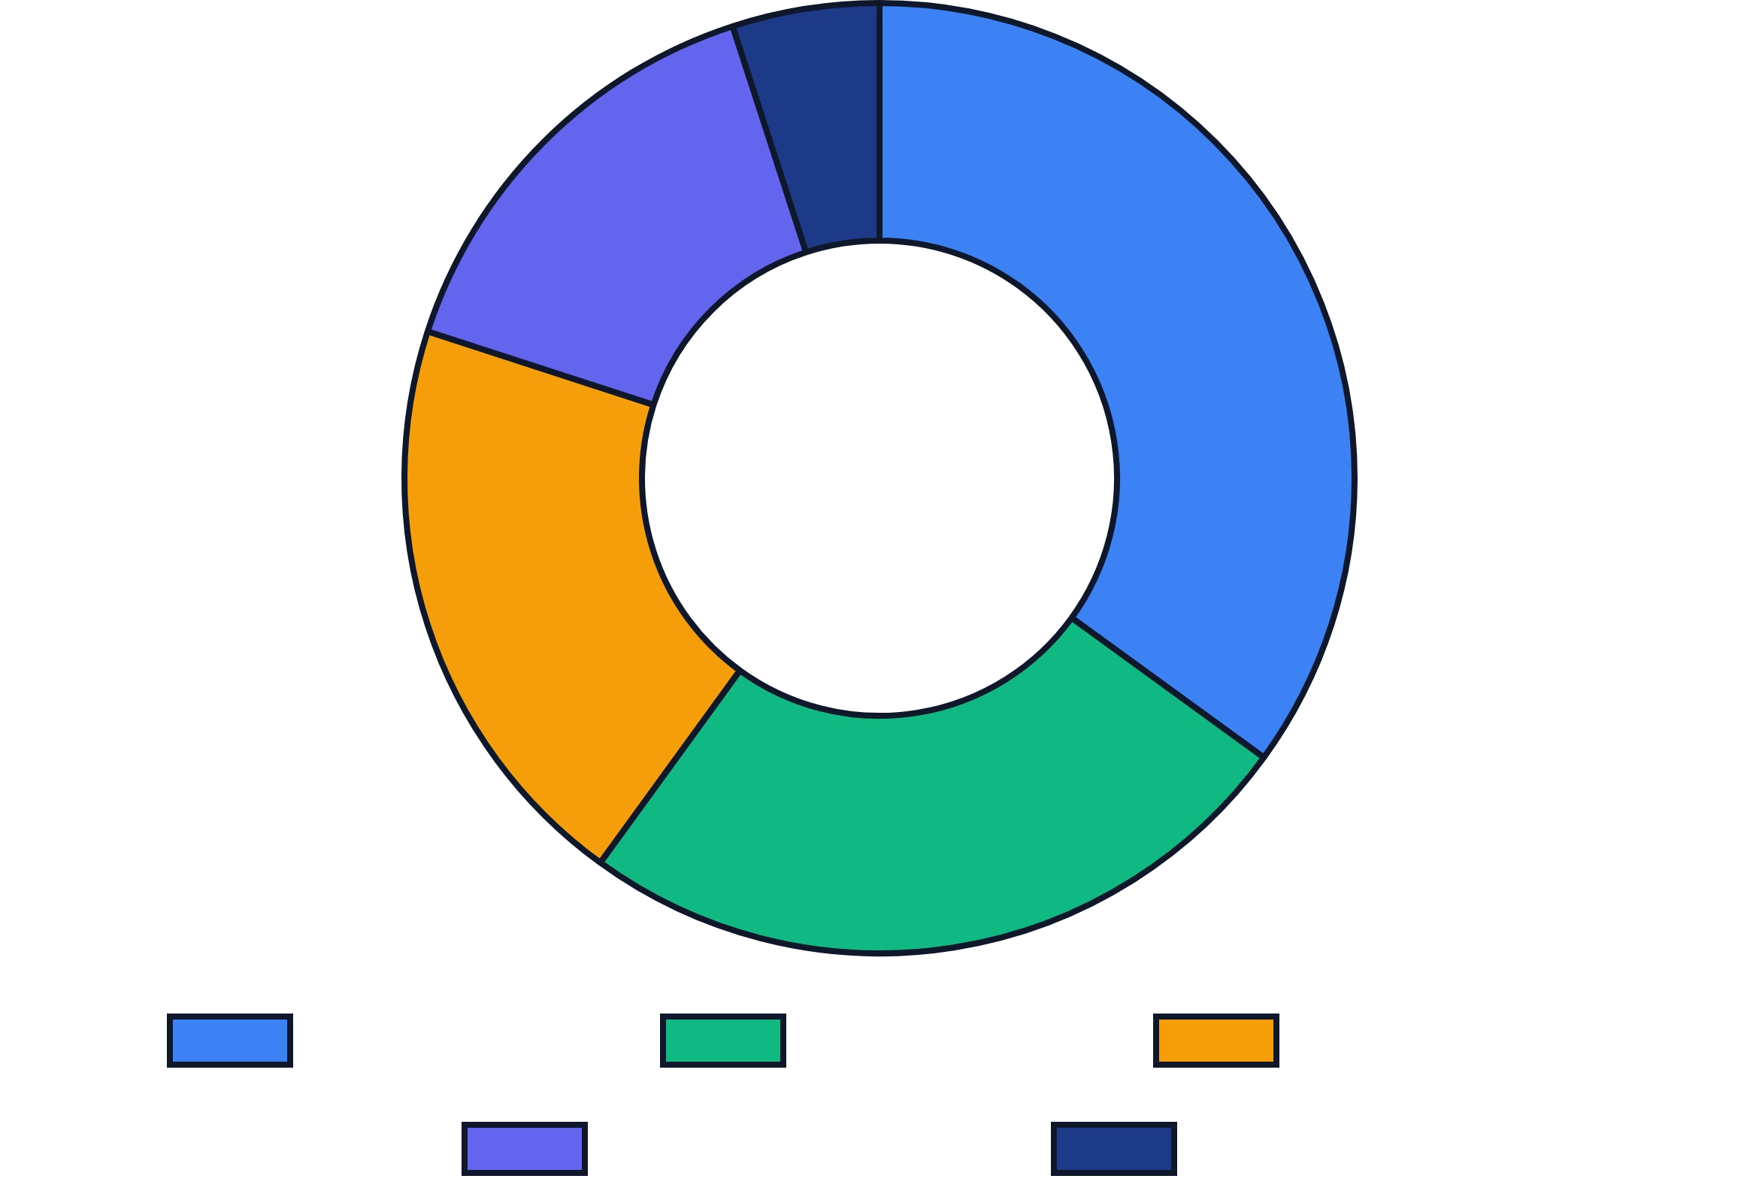

融资需求与资金用途
融资目标
资金用途分配
512个节点英伟达GPU算力
每个节点配置8张B300 GPU，用于支撑平台AI训练和推理需求
2000万启动资金
用于平台初期运营和生态建设
投资回报
投资人通过
算力租赁收益
、
股份PE增值
和
生态价值分享
获得回报，
预计年化收益率超过
15%
。
启动资金主要用于初期开发费用、运营人员开支、开展活动开支、裂变人才和合伙人等方面，确保平台稳定运行并快速发展。

Slide 12












现有基础与团队
社区平台
已建立完善的社区平台，为用户提供交流、协作和知识分享的空间。
AI数据标注和训练平台
具备专业的AI数据标注和模型训练平台，支持高质量数据集的生产和AI模型的优化。
文明创世合伙人团队
Agent平台
开发了先进的Agent平台，支持智能代理的创建、部署和管理。
初始B端项目
已启动多个B端项目，为企业客户提供定制化的AI解决方案。
汇聚AI专家、技术工程师、产品经理、运营专家、创新顾问和项目管理专家
政府引导的初始专业人才
在政府支持下，已引入一批专业人才，为平台发展奠定了坚实基础。

Slide 13





平台发展愿景与社会价值
通过平台实现AGI，构建人与AI共生的硅基文明社会，定义未来生产力、生活方式和文明形态。
赋能个体
驱动产业升级
提升个人生产力，创造新的就业机会和经济模式，实现个人价值最大化。
为各行业提供AI驱动的创新解决方案，加速数字化转型和智能化发展。
推动科技进步
去中心化治理
汇聚全球算力、数据和人才，加速AI技术研发和应用，探索科技前沿。
以社区形式实现民主治理，确保AI发展符合人类共同利益和伦理规范。

Slide 14





展望与愿景
去中心化社区
以去中心化社区的形式运营，实现真正的民主治理和共同决策，让每个参与者都能发挥重要作用。
人与AI共生
构建人类与AI和谐共生的生态系统，充分发挥人类创造力和AI计算能力的优势，实现协同发展。
实现AGI
AI硅基文明
通过平台的持续发展和技术创新，推动人工通用智能（AGI）的实现，开启智能时代的新篇章。
人与AI共生
智能驱动未来
定义新世界
硅基文明社会
最终目标是构建一个全新的硅基文明社会，在这个社会中，数字化和智能化将成为文明发展的核心驱动力。

